Slide 1
מערכת שידורים לאומית

Slide 2
مبنى الجسم المضاد وارتباطه بالأنتيجين
أنظمة بيوتكنولوجية
د. أسعد سخنيني

Slide 3
نقاط هامة
مبنى الجسم المضاد
تكوين مركب معقد "كومبلكس" جسم مضاد-انتيجين
نوع الأربطة المثبتة للمركب المعقد
حل أسئلة

Slide 4
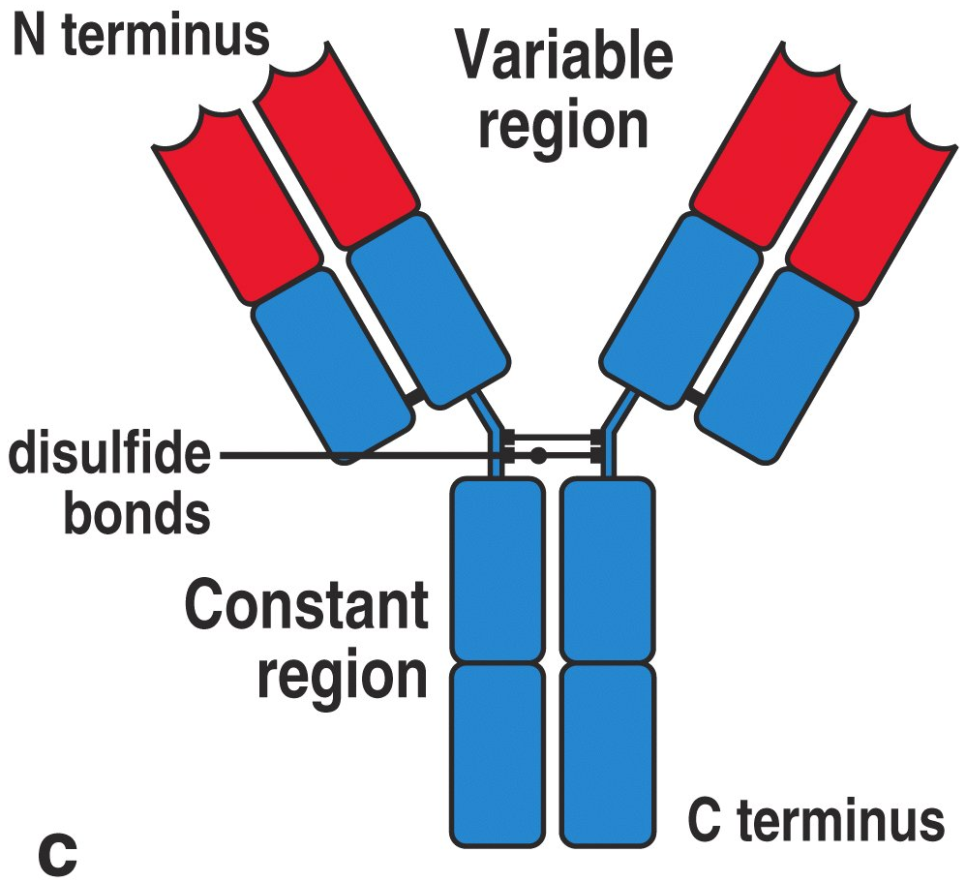
مبنى الجسم المضاد
بروتين ينتج ويفرز بواسطة خلايا ليمفاوية تمايزت لخلايا B خلال رد الفعل المناعي
مكون من جزئين:
  الجزء المتغير – Fab
    يختلف من جسم مضاد لآخر.
    يحدد تخصصية الجسم المضاد لمحدد انتيجيني معين.
    يرتبط للأنتيجين.
  الجزء الثابت – Fc
    متشابه لدى العديد من الأجسام المضادة
    يمكن الارنباط بخلايا جهاز المناعة التي تحتوي على مستقبل يلائمه ويؤدي ذلك الى تفعيل جهاز المناعة ضد الأنتيجين

Slide 5
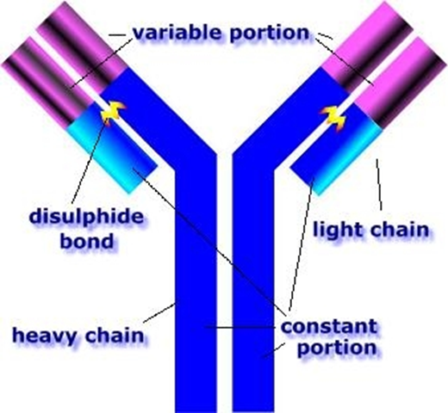
السلسلة الخفيفة والسلسلة الثقيلة
مبنى يشبه الحرف Y
يحتوي على 4 سلاسل بوليببتيدية مرتبطة فيما بينها بأربطة S-S وأربطة فيزيائية: اثنتان متطابقتان خفيفتان (L) كتلة كل منهما 25kD، واثنتان متطابقتان ثقيلتان (H) كتلة كل منهما 50kD
كل سلسلة تحتوي على مناطق محفوظة وثابتة مكونة من تسلسل حوامض أمينية مشترك في أجسام مضادة لكائنات مختلفة، وعلى مناطق متغيرة تحتوي على تسلسل حوامض أمينية يشكل موقع الربط التخصص لانتيجين محدد.

Slide 6
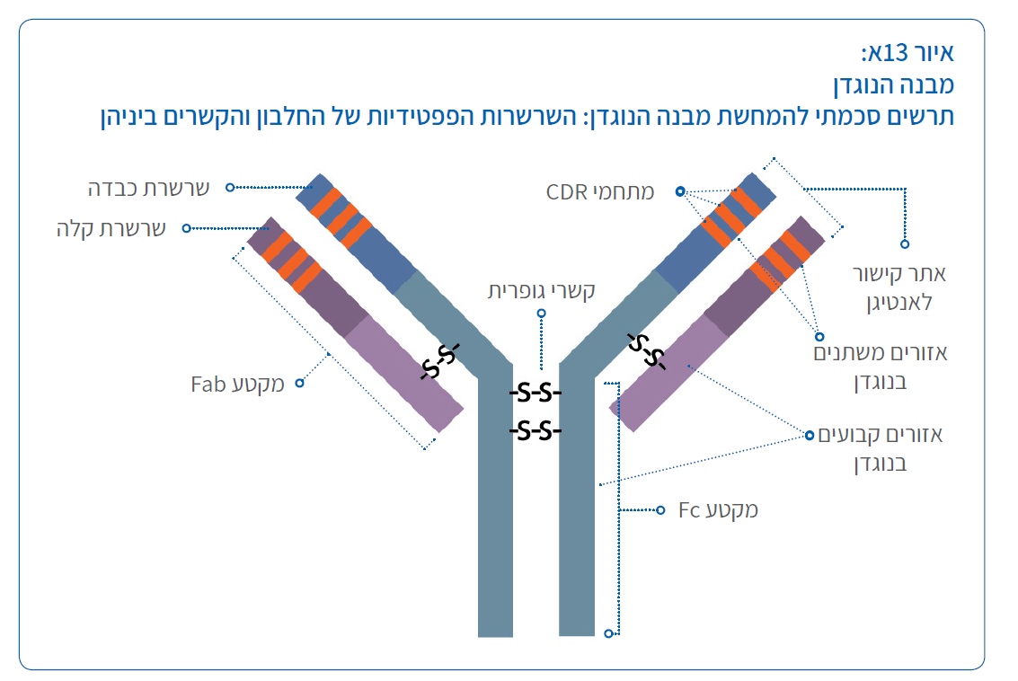
الجسم المضاد هو جليكوبروتين – يرتبط بسلسلته الثقيلة مجموعة سكرية.
وجود مجموعة السكر حيوي لعملية ارتباط الجسم المضاد لمكونات منظومة ابعاد الأنتيجين
يحتوي مجموعة سكر

Slide 7
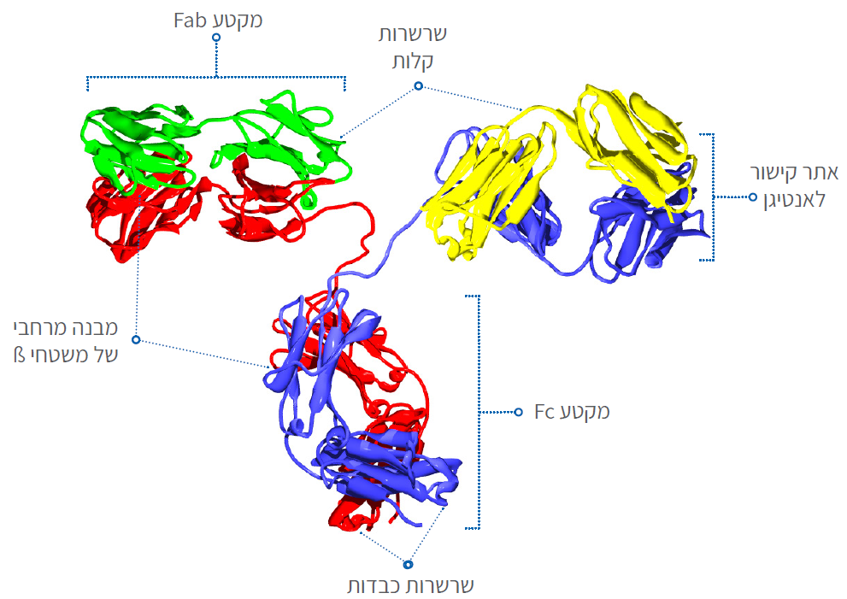
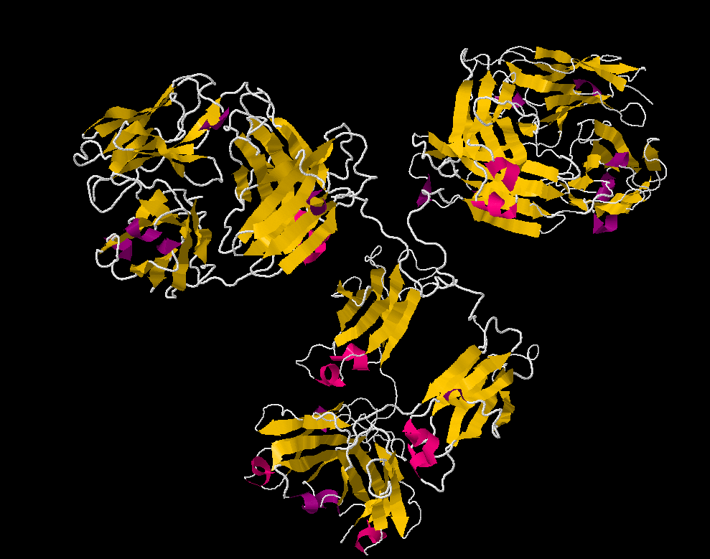
المبنى الثانوي يحتوي على العديد من مسطحات بيتا

Slide 8
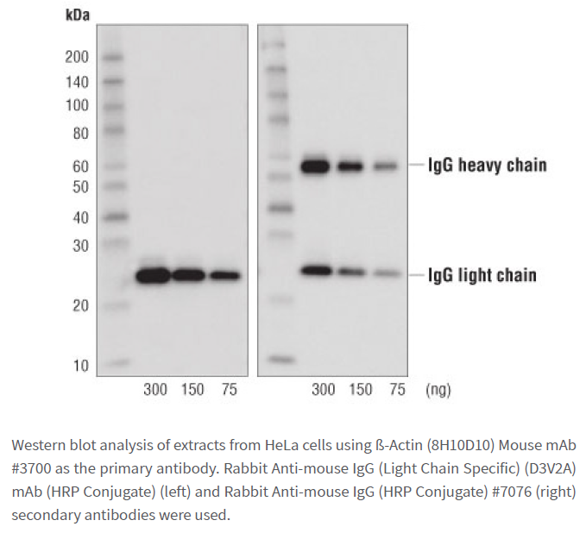
يتخثر الجسم المضاد بوجود مادة مختزلة كبيتا مركبتوايثانول فتتفكك اربطة S-S بين السلاسل وتنفصل عن بعضها.
ينتج عندها شريطان عند الفصل بالجل الكتروفوريزا
كما هو مبين في الرسم لتجربة تم بها تخثير تراكيز مختلفة من جسم مضاد وفحص النتيجة بالتشرب الغربي:
في الرسم اليساري استعمل جسم مضاد مؤشر يشخص السلسلة الخفيفة فقط وفي الرسم الياني استعمل جسم مضاد مؤشر يشخص السلسلتين.

Slide 9
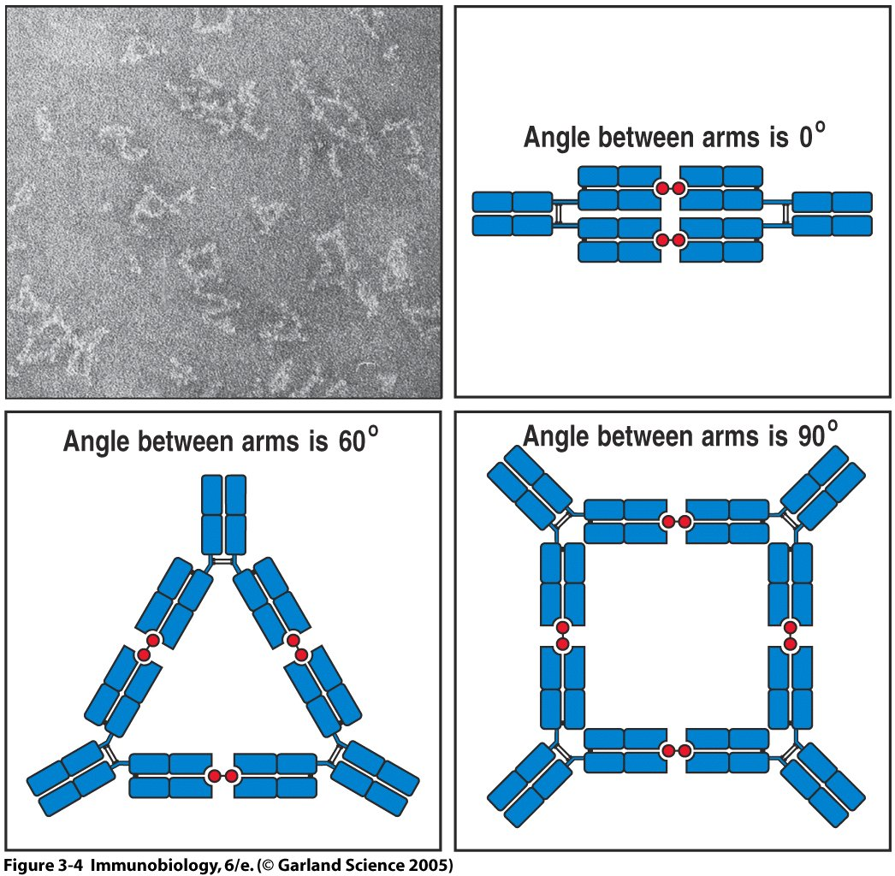
Figure 3-4
للأجسام المضادة مرونة تمكنها من الأرتباط بالأنتيجينات بمبان مختلفة

Slide 10

مبنى الجسم المضاد
https://youtu.be/ptnjKYEEheo

Slide 11
مقاطع Fab
Fab – Fragment Antigen Binding
مقطعان متماثلان مكونان من ارتباط سلسلة ثقيلة وخفيفة.
يحتوي كل منهما على منطقة من تسلسل ثابت من الحواض الأمينية وتسلسل متغير في كل سلسلة.
التسلسل المتغير موجود في طرف المقطع (Fv – Variable) ويشكل موقع الارتباط مع الأنتيجين (CDR)

Slide 12
مقاطع Fc
Fc – Fragment Crystallized region
مقطع مكون من ارتباط سلسلتين ثقيلتين يحتوي على منطقة من تسلسل ثابت.
يرتبط في هذا المقطع مجموعة سكر
وظيفته هو تفعيل رد الفعل المناعي عند ارتباط انتيجين.

Slide 13
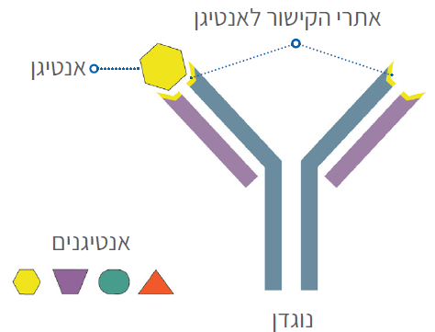
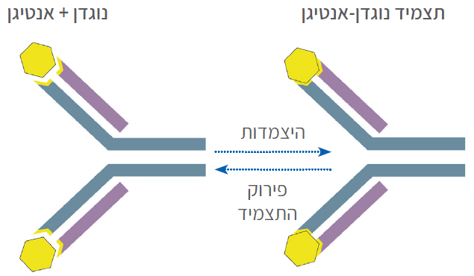
انتاج ترابط بين الجسم المضاد والانتيجين
لمنطقة الـ CDR الموجودة في طرف الذراع Fab مبنى فراغي وكيميائي خاص يلائم الارتباط بمحدد انتيجيني (مجموعة كيميائية) محدد موجود على الأنتيجين.
ألفة الأرتباط (Affinity) هي مقياس لقوة الترابط بين الجسم المضاد والمحدد الأنتيجيني
يوجد اتزان بين وضع الترابط ووضع التفكك

Slide 14
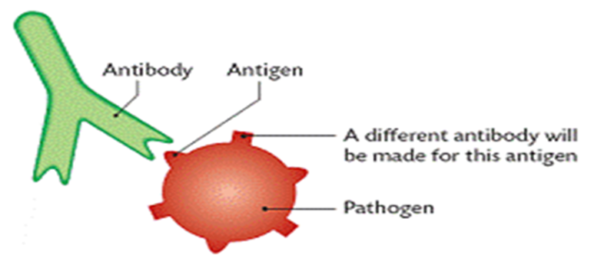
تخصصية وألفة
ألفة الارتباط
تخصصية الارتباط
قوة الترابط تتعلق بدقة بالملاءمة الفراغية والكيميائية بين موقع الربط على الجسم المضاد وبين المحدد الأنتيجيني- كلما كانت اعلى يكون الترابط اقوى
الملاءمة الفراغية بين الجسم المضاد والمحدد الأنتيجيني – كلما زادت تقل إمكانية ارتباط الجسم المضاد مع محددات أخرى.
محدد انتيجيني
مبنى موقع الربط على Fab

Slide 15
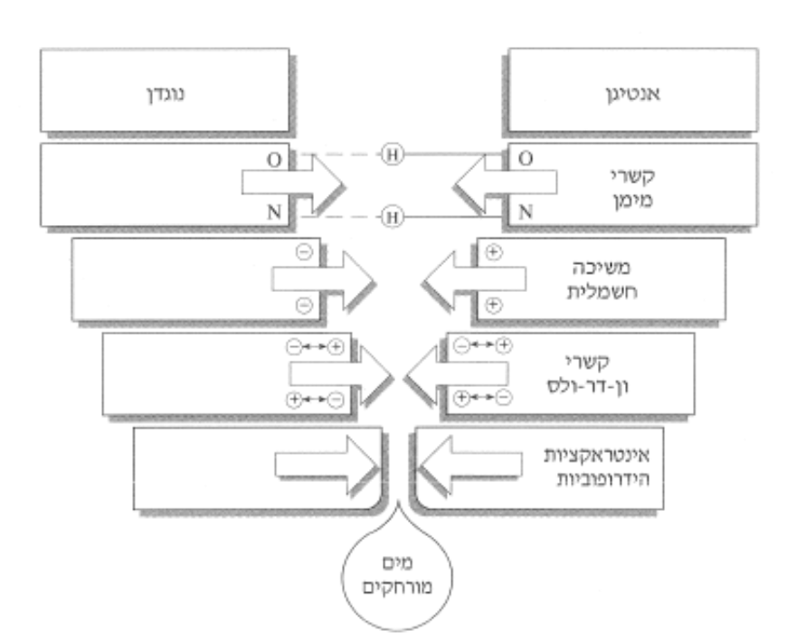
أنواع الأربطة بين الجسم المضاد والأنتيجين
  أربطة هيدروجينية، تجاذب بين شحنات، فان در فالس، تجاذب هيدروفوبي
  عوامل تضعف وتفكك الترابط: تغيير pH، رفع تركيز الأملاح، مذيب عضوي

Slide 17
שאלות
איזה חלק באימונוגלובולינים) בנוגדנים( מקנה ספציפיות?
א . שרשרת L כולה
ב . שרשרת H כולה
ג . חלק משרשרת L וחלק משרשרת H
ד . חלק משרשרת L בלבד

Slide 18
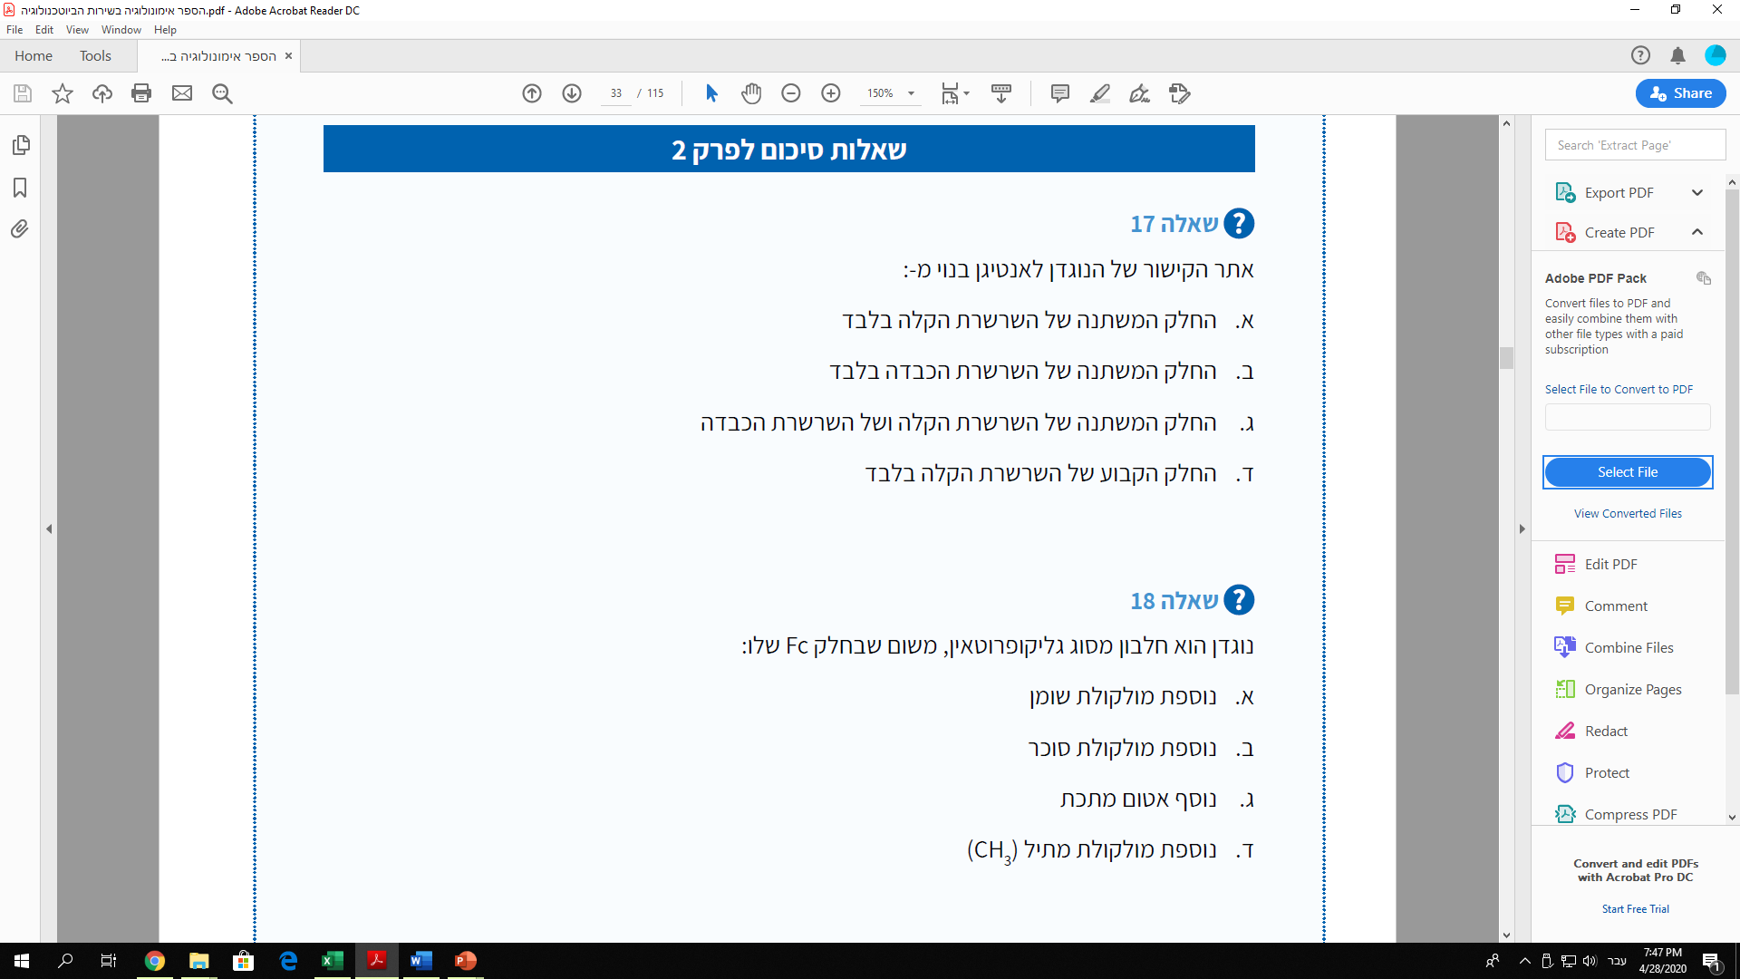
שאלות

Slide 19
שאלות

Slide 20
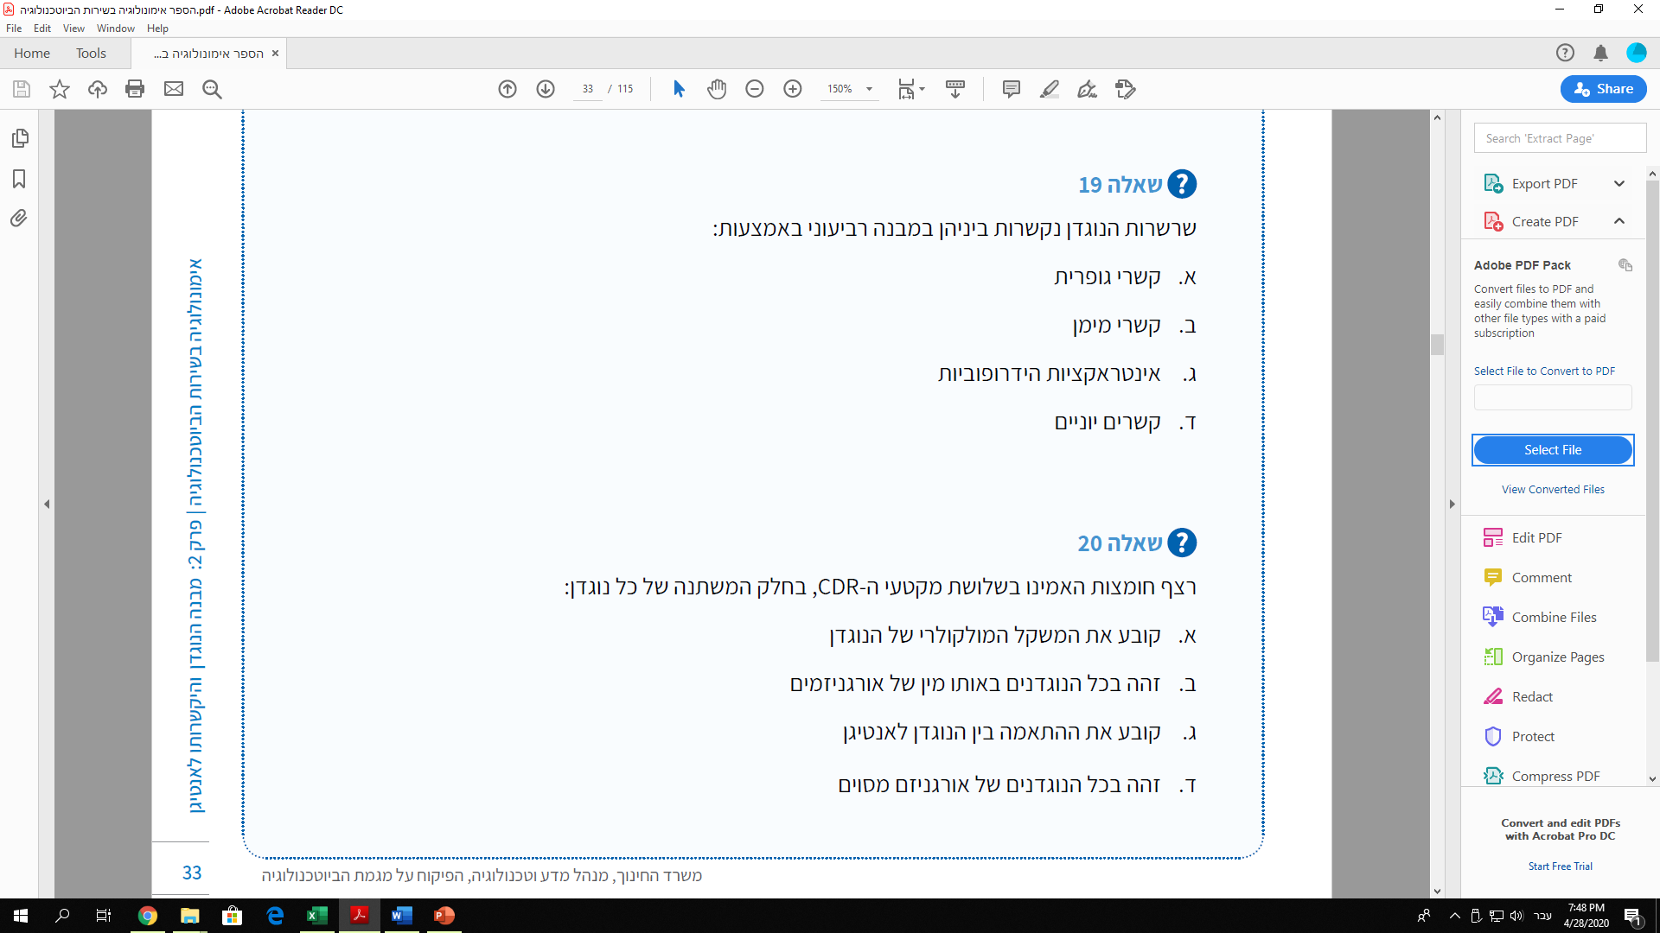
שאלות

Slide 21
שאלות

Slide 22
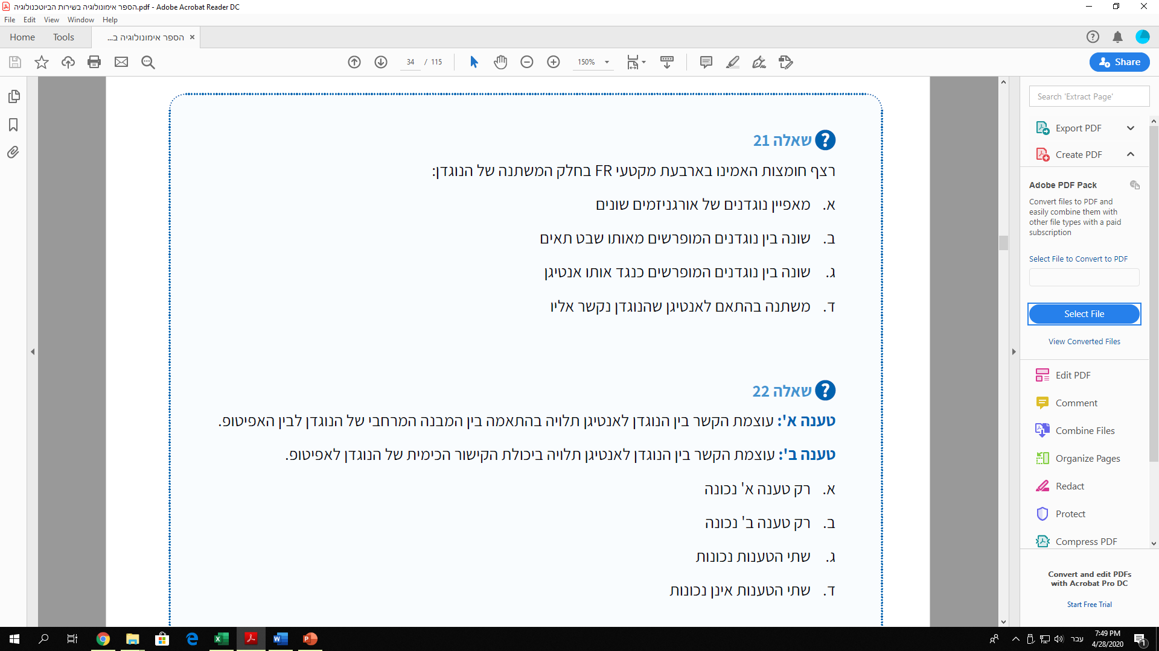
שאלות

Slide 23
שאלות

Slide 24
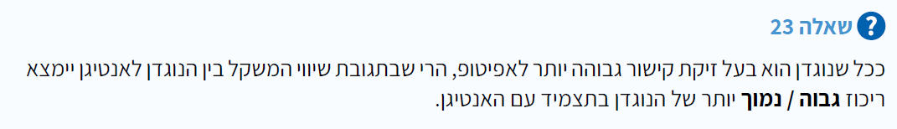
שאלות

Slide 25
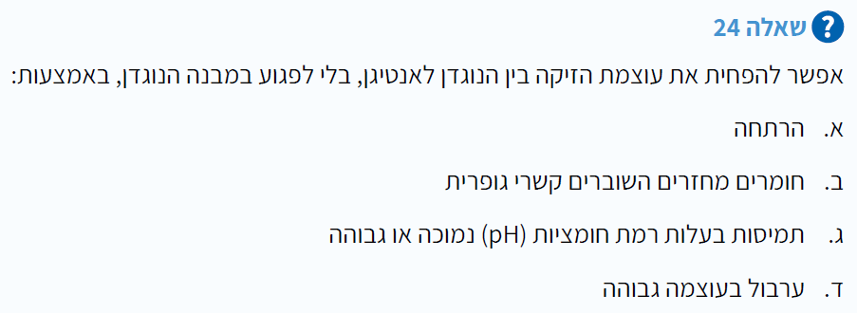
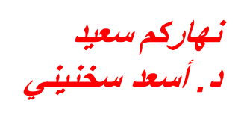
שאלות

Slide 26

שימוש ביצירות מוגנות בזכויות יוצרים ואיתור בעלי זכויות
השימוש ביצירות במהלך שידור זה נעשה לפי סעיף 27א לחוק זכות יוצרים, תשס"ח-2007. אם הינך בעל הזכויות באחת היצירות, באפשרותך לבקש מאיתנו לחדול מהשימוש ביצירה, זאת באמצעות פנייה לדוא"ל rights@education.gov.il

